Slide 1
実施委員，推進委員の先生へ
模擬授業動画は，スライド内に埋め込まれています。見れない場合，「プログラミング教育校内研修ナビ」の「多角形と円をくわしく調べよう～正多角形の性質を基にした作図編～」をご覧ください。
体験に使用する「模擬授業体験データ」を学校の共有フォルダ等に保存しておくことを推奨します。
模擬授業体験データは「Scratch2.0」で作成しています。また，「Scratch３.0」でも動作します。
ブラウザ上で動作しますので，インストールの必要はありません。
インターネットに接続されていなくても，オフラインエディターをインストールすることで使えます。
https://scratch.mit.edu/download/scratch2（Scratch2.0） https://scratch.mit.edu/download（Scratch3.0）
実施時間の目安
模擬授業動画を見よう（７分）
模擬授業を受けてみよう（20分）
振り返りをしよう（３分）

Slide 2
小学校プログラミング教育
校内研修＜ステップ２＞
1
Notes:
これから，プログラミング教育に関する校内研修<ステップ２>を始めます。

Slide 3

研修のねらい
プログラミング教育を取り入れた授業のイメージを持とう！
Notes:
ステップ２の研修のねらいは，「プログラミング教育を取り入れた授業のイメージを持とう！」です。

Slide 4
研修内容
１ 模擬授業動画を見よう
２ 模擬授業を受けよう
３ 振り返りをしよう
3
Notes:
以上のような内容で進めていきます。
配布したワークシートにメモを取っても構いません。

Slide 5
研修内容
１ 模擬授業動画を見よう
２ 模擬授業を受けよう
３ 振り返りをしよう
4
Notes:
はじめに，プログラミング教育を取り入れた模擬授業動画を見ていきましょう。
授業のねらい等を確認しましょう。

Slide 6
第５学年 算数「多角形と円をくわしく調べよう」
小学校学習指導要領 第３ 指導計画の作成と内容の取扱い
正多角形の作図を行う学習 正確な繰り返し作業を行う必要がある場面 更に一部を変えることでいろいろな正多角形を同様に考えることができる場面
5
Notes:
見るのは，平成29年に告示された小学校学習指導要領を受けて設定した，５年生，算数，「多角形と円をくわしく調べよう」の動画です。
正多角形の作図を行う学習で取り扱うよう，学習指導要領では示されています。

Slide 7
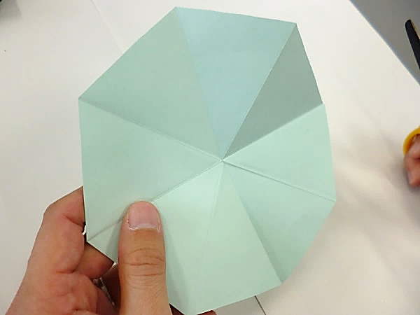
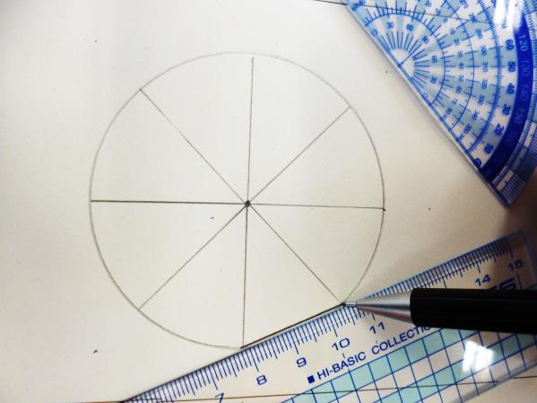
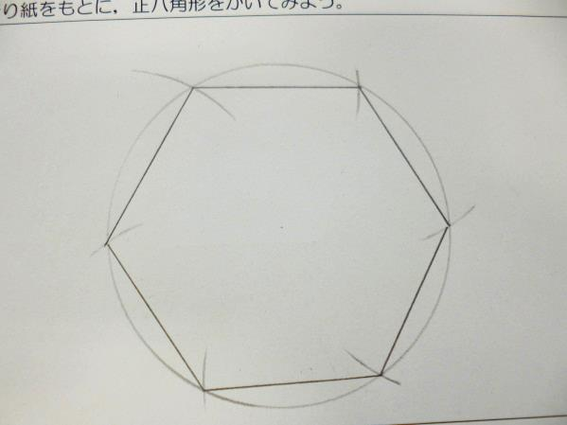
第５学年 算数「多角形と円をくわしく調べよう」
本時のねらい
いろいろな正多角形をかくことを通して，正多角形の性質の理解を深める。
正多角形の意味や性質
円の中心の周りの角を
等しく分けた正多角形の作図
円の半径を用いた正六角形の作図
6
Notes:
この授業のねらいは，「いろいろな正多角形をかくことを通して，正多角形の性質の理解を深める」ことです。
正多角形の性質，正多角形の作図を学習した後の，小単元のまとめにあたる授業として設定しています。

Slide 8
第５学年 算数「多角形と円をくわしく調べよう」
本時のねらい
いろいろな正多角形をかくことを通して，正多角形の性質の理解を深める。
本時の授業で育成を目指す プログラミング教育の資質・能力
課題解決の過程で，同じことを繰り返している 部分に気付き，効率的に表すこと。（Ｂ２）
7
Notes:
本時の授業で育成を目指すプログラミング教育の資質・能力は，「プログラミング的思考」の「反復」です。
「反復」とは，何だったでしょうか。

Slide 9
プログラミング教育を通じて目指す育成すべき資質・能力
【Ａ 知識及び技能】
【Ｂ 思考力,判断力,
表現力等】
【Ｃ 学びに向かう力，
人間性等】
Notes:
プログラミング教育を授業に取り入れやすくするために，

Slide 10
プログラミング教育を通じて目指す育成すべき資質・能力
Ａ１
身近な生活での活用に気付く
【Ａ 知識及び技能】
Ａ２
必要な手順に気付く
Ｂ１
順 次
【Ｂ 思考力,判断力,
表現力等】
Ｂ２
反 復
Ｂ３
分 岐
【Ｃ 学びに向かう力，
人間性等】
Ｃ１
身近な生活に生かそうとする
Ｃ２
社会づくり生かそうとする
Notes:
３つの資質・能力を，７つの項目に分けました。

Slide 11
プログラミング教育を通じて目指す育成すべき資質・能力
Ａ１
身近な生活での活用に気付く
【Ａ 知識及び技能】
Ａ２
必要な手順に気付く
Ｂ１
順 次
【Ｂ 思考力,判断力,
表現力等】
Ｂ２
反 復
Ｂ３
分 岐
【Ｃ 学びに向かう力，
人間性等】
Ｃ１
身近な生活に生かそうとする
Ｃ２
社会づくり生かそうとする
Notes:
その「思考力，判断力，表現力等」の１つが，プログラミング的思考の「反復」です。

Slide 12
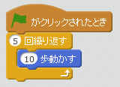
「プログラミング的思考」
繰り返し実行する
Ｂ１順次
Ｂ２反復
Ｂ３分岐
Notes:
「反復」は，ステップ１で体験したように，指定された条件や回数を満たすまで繰り返し実行することを表すものでした。

Slide 13
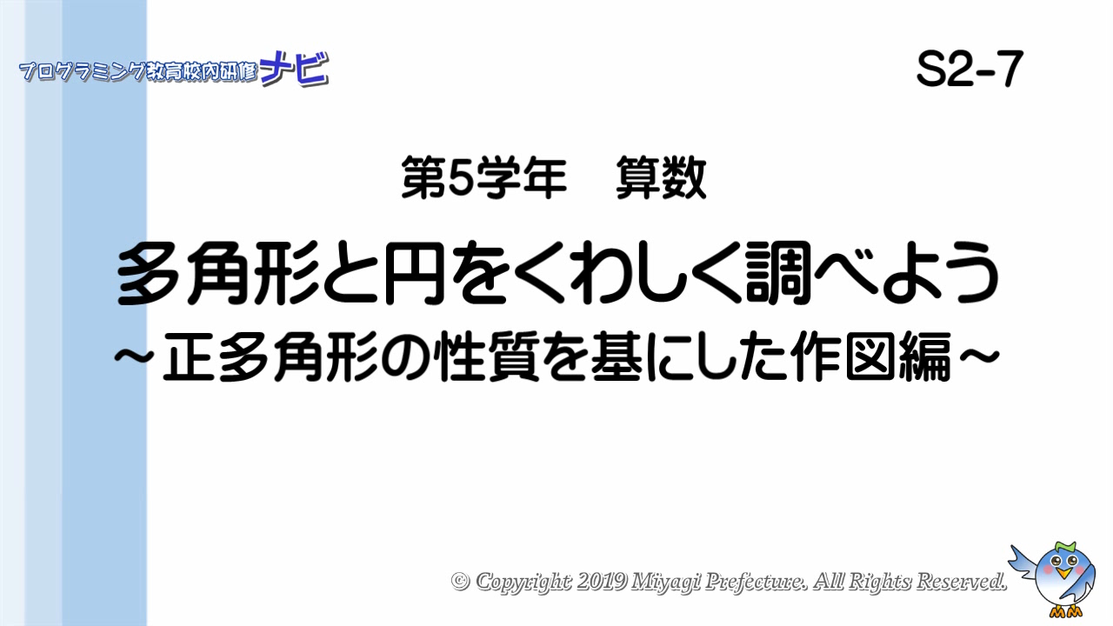
第５学年算数科「多角形と円をくわしく調べよう」
12
Notes:
プログラミング的思考の「反復」を意識しながら，授業動画を見てみましょう。
（動画が終わったら）
プログラミングを利用することで，作図が苦手な児童でも簡単に，いろいろな正多角形をかくことができるので，達成感を味わうことができる「授業例」です。
動画を見てイメージが持てたか，感想等を隣の人と自由に意見交換してみてください。
（数名の先生に感想等を発表してもらう）
それでは，もう少し詳しく授業をイメージしてもらうために，

Slide 14
研修内容
１ 模擬授業動画を見よう
２ 模擬授業を受けよう
３ 振り返りをしよう
13
Notes:
今見た動画と同じ時間の模擬授業を行います。
（実施委員）が教師役で，みなさんは児童役です。
模擬授業は，展開部のプログラミングでの作図を中心に行います。
手元のワークシートを使います。また，プログラミングソフトの準備をします。

Slide 15
それでは，模擬授業を
やってみましょう！
14
Notes:
模擬授業を始めます。
【ここからは，先生方と一緒に模擬授業体験データを開いて説明する】
（模擬授業が終わったら）
正多角形の学習に，プログラミング教育を取り入れた「例」です。みなさんなら，「こうやってみたい」「こうやった方がよい」等，いろいろなアイデアが思い浮かぶのではないでしょうか。

Slide 16
研修内容
１ 模擬授業動画を見よう
２ 模擬授業を受けよう
３ 振り返りをしよう
15
Notes:
振り返りに移ります。今日の研修で学んだことや，動画を見たり，模擬授業を体験したりした感想，または，こうするとよいというアイデア等，隣の人と自由に意見交換をしてみてください。
（数名の先生方に感想等を発表してもらう。）
以上でステップ２の研修内容は終了です。

Slide 17
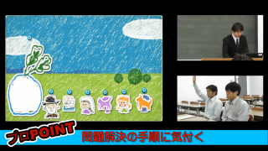
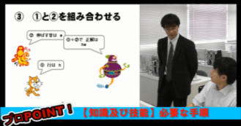
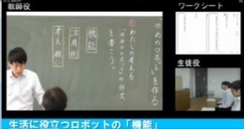
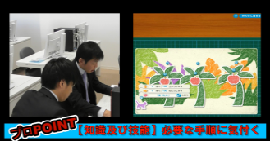
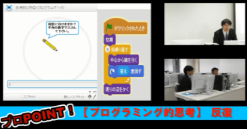
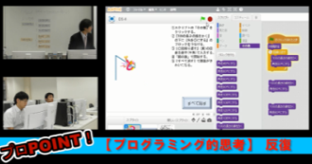
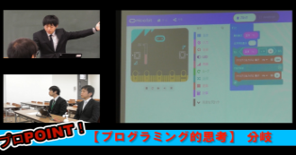
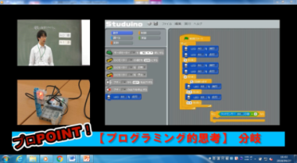
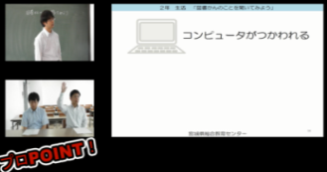
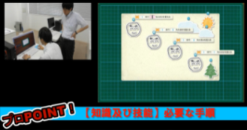
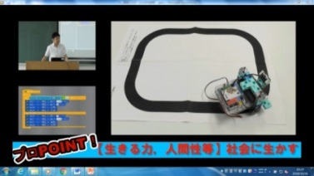
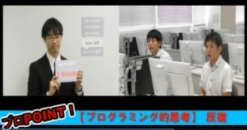
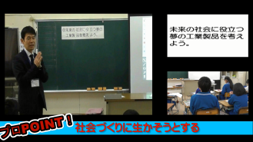
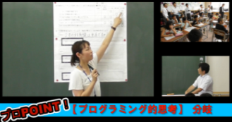
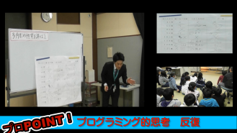
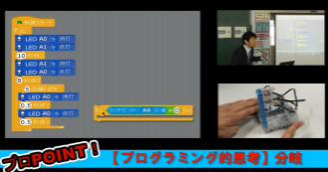
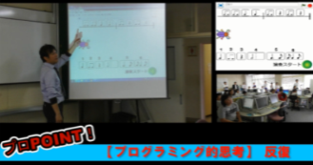
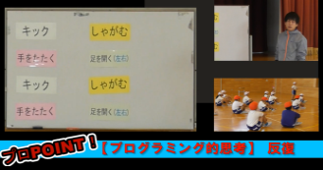
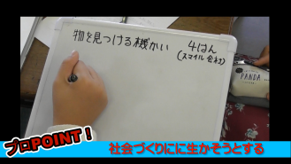
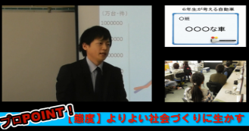
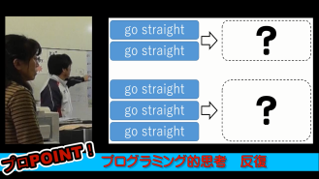
校内研修資料
１年 国語
３年 国語
４年 国語
４年 国語
５年 算数
５年 算数
６年 理科
６年 理科
２年 生活
５年 図工
６年 総合
６年 外国語
５年 社会
４年 算数
５年 算数
６年 理科
６年 音楽
４年 体育
４年 総合
６年 総合
６年 外国語
プログラミング教育を取り入れた授業アイデア
Notes:
次回行うステップ３の研修は，どのような教科にプログラミング教育を取り入れるか話し合い，それをもとにカリキュラムを考えるためのワークショップを行います。
最後に，今回は算数の動画と模擬授業でしたが，プログラミング教育はいろいろな教科に取り入れることになります。「プログラミング教育校内研修ナビ」には，その他の教科の模擬授業動画や県内の実践授業動画もありますので，次回の研修会までの間，視聴してみてください。また，宮城県総合教育センターのＨＰには，「小学校プログラミング教育スタートパック」の学習活動例があります。さらに，ワークシートの裏面には，小学校プログラミング教育の実践事例があるＷｅｂサイトを載せてありますので，授業の参考にしてみてください。

Slide 18
小学校プログラミング教育
校内研修＜ステップ２＞
17
Notes:
これで本日の研修は終了です。お疲れ様でした。
（アンケートをお願いする。回収は後からでもよい。）

